Slide 1
A kis- és középvállalkozások hitellehetőségei napjainkban
Márkus Mónika
PhD-hallgató
Soproni Egyetem Széchenyi István Gazdálkodás- és Szervezéstudományok Doktori Iskola

Slide 2
A vállalkozások forráshoz jutása elengedhetetlen feltétele a kapacitásuk és termelékenységük növelésének, fejlődésüknek. Azonban a finanszírozási források széles tárháza korlátok nélkül döntően csak a nagyvállalatok részére elérhető. A kis- és középvállalkozások számára a forrásokhoz való hozzáférés erősen korlátozott.
Ezek alapján vizsgálom a kisvállalkozások hitel lehetőségeit, melyek keretében feltérképezem a hazai hitelpiac kínálatát.

Slide 3
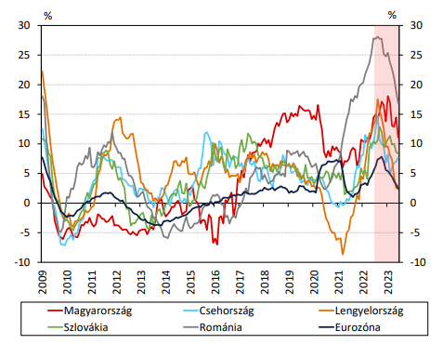
A vállalati hitelezés tranzakciós éves növekedési üteme
Forrás: MNB: Hitelezési folyamatok 2023 szeptember

Slide 4
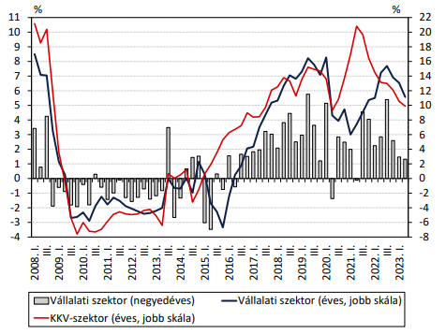
A teljes vállalati és kkv-szektor hitelállományának növekedési üteme
Forrás: MNB: Hitelezési folyamatok 2023 szeptember

Slide 5
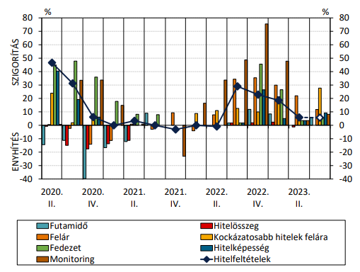
Hitelezési feltételek változása a vállalati szegmensben
Forrás: MNB: Hitelezési folyamatok 2023 szeptember

Slide 6
Hazai hitellehetőségek KKV-nak

Slide 7
Széchenyi kártya Max+ vállalkozói hitelek

Slide 8
Beruházási hitelek
 | Széchenyi Max+ | Baross Gábor Hitelprogram |  | OTP Bank | K&H Bank | Erste
 | mikro- vagy kisvállalkozás, nincs lejárt hiteltartozása, vagy köztartozása, rendelkezik legalább egy teljes lezárt éves működési múlttal | megkezdett vagy új beruházásokra, befektetéshez gépek, berendezések, felszerelések, vásárlására, lízing formájában is megkezdett vagy új energiahatékonysági vagy energiatermelő beruházásokra | megkezdett vagy új energiahatékonysági és megújuló energiatermelő beruházásokra az energiaberuházás kiegészítő elemeként technológiai korszerűsítés is finanszírozható | Azok a belföldi gazdasági társaságok, egyéni vállalkozók, akik a hitelkérelem befogadásának időpontjában a KKV-k közép tartozik kezdő vállalkozások is igényelhetik, mivel nem jelent akadályt, ha vállalkozásának még nincs lezárt üzleti éve Beruházási hitelcél esetén gépek, berendezések és egyéb tárgyi eszközök beszerzésének finanszírozására, ingatlan vásárlására, meglévő üzleti tulajdon vagy bérelt infrastruktúra bővítésére és/vagy fejlesztésére is használható. | ingatlan vásárlás, építés, felújítás gépek, berendezések vásárlása, felújítása egyéb beruházások | Kapacitásbővítés Tárgyi eszközökkel kapcsolatos beruházások Gazdálkodással összefüggő ingatlanokhoz kapcsolódó beruházás Tevékenységbővítés Új és használt gépek és berendezések vásárlása
Hitelkeret | 1 millió | nincs adat | nincs adat | 3 millió | 1 millió | 10 millió
 | 1 millirárd | nincs adat | nincs adat | 250 millió | 100 millió
Futamidő | akár 120 hónap | akár 120 hónap | akár 120 hónap | 18 hónap-180 hónap | 12 hónap-120 hónap | 12 hónap-120 hónap
Kamat | 12% kamattámogatás 7% fizetendő kamat 5% | Forint alapú: 6%-12% Euro alapú: 3,5%-8% | Forint alapú: 5% Euro alapú: 3% | változó kamatozás | egyedi elbírálás alapján | változó kamatozás

Slide 9
Likviditási-Forgóeszköz hitelek
 | Széchenyi Max+ | Baross Gábor Hitelprogram | OTP Bank | Erste
 | mikro- vagy kisvállalkozás, nincs lejárt hiteltartozása, vagy köztartozása, rendelkezik egy – 150 millió Ft feletti hitelösszeg igénylése esetén két – teljes lezárt éves működési múlttal | likviditási hiány csökkentésére forgóeszközök finanszírozására | Azok a belföldi gazdasági társaságok, egyéni vállalkozók, akik a hitelkérelem befogadásának időpontjában a KKV-k közé tartozik kezdő vállalkozások is igényelhetik, mivel nem jelent akadályt, ha vállalkozásának még nincs lezárt üzleti éve Szabad felhasználásra igényelt hitel esetén fordítható korábbi – akár más banknál felvett - hitel kiváltására, valamint egyéb szabadon választható célra. | A rulírozó hitel igénybevétele rugalmasan alkalmazkodik a cég finanszírozási szükségleteihez, a visszatörlesztett hitelösszeg a rendelkezésre tartási időn belül bármikor újra lehívható. A rugalmas hitel-igénybevételi lehetőséggel csökkentheti a cég banki költségeit (előtörlesztés lehetősége)
Hitelkeret | 1 millió | nincs adat | 3 millió | 5 millió
 | 250 millió | nincs adat | 250 millió
Futamidő | 36 hónap | akár 36 hónap | 18 hónap-180 hónap | 12 hónap-36 hónap
Kamat | 13% kamattámogatás 8% fizetendő kamat 5% | Forint alapú: 6% Euro alapú: 3,5% | változó kamatozás | változó kamatozás

Slide 10
Egyéb lehetőségek
 | Széchenyi Max+ | OTP Bank | K&H Bank
 | mikro- vagy kisvállalkozás, nincs lejárt hiteltartozása, vagy köztartozása, | mikro-, kis- és középvállalkozások, amelyek a kérelem benyújtásakor devizabelföldinek minősültek, Magyarország területén székhellyel, telephellyel rendelkeztek, gazdaságilag potenciálisan életképesek voltak, azonban a finanszírozási forrásokhoz nem, vagy nem megfelelő mértékében jutottak hozzá. | vállalkozás gazdálkodásával összefüggésben tetszőleges célra felhasználható a hitel konkrét céljának megjelölése és számlák bemutatása nélkül, például a vállalkozás tevékenységének, fejlődésének támogatására
Hitelkeret | 1 millió | 1 millió | 1 millió
 | 50 millió | 10 millió | 25 millió
Futamidő | 13 hónap-120 hónap | 120 hónap | 12 hónap-84 hónap
Kamat | 18,4% kamattámogatás 13,4% fizetendő kamat 5% | 0% | egyedi elbírálás alapján

Slide 11
A bankok hitelállományában gyorsuló ütemű éves növekedés valósult meg
A KKV-nál tapasztalható növekedés jelentős része a Széchenyi Kártya Max+nak köszönhető
A vállalati hitelek vonatkozásában elmondható, hogy vannak a Széchenyi Kártya Max+ mellett a KKV-nak szánt lehetősége is kedvező feltételekkel

Slide 12
Köszönöm a figyelmet

